Slide 1

第一章 晶体结构
材料人

Slide 2
1、空间点阵：
点阵定义：晶体中原子或原子集团排列的周期性规律，可以用一些在空间有规律分布的几何点来表示。这样的几何点的集合就构成了空间点阵。每个几何点就叫点阵节点。———点阵只表示原子或原子集团分布的一种几何抽象，每个节点就不一定代表一个原子，每个节点可以恰好有一个节点，也可能是围绕每个节点有一群原子（原子集团）。也就是说点阵的节点都是等同点，每个节点周围的环境都相同。——有这些等同点构成的点构成的点阵就是布拉格点阵，也就是我们平常所说的的点阵。

Slide 3
晶胞
在实际的晶体中，各个原子不一定是等同点
（例如NaCl），因为每个原子周围的环境不
一定相同，因此实际晶体的中各原子集合不
一定构成布拉格点阵，人们把晶体中原子的
集合成为晶体结构。综合而言：晶体中原子
的集合（或分布）构成晶体结构，而节点的
集合构成布拉格节点，节点是基元的几何抽象，
构成基元的可以是单个原子也可以是几个原子
或者原子集团。

Slide 4
空间点阵（布拉格点阵）+基元=晶体结构
当然，人们有时也把实际晶体的结构看成一种点阵，但并不是单一的布拉格点阵，而是有几个布拉格点阵构成的复杂点阵，称为复式点阵。

Slide 5
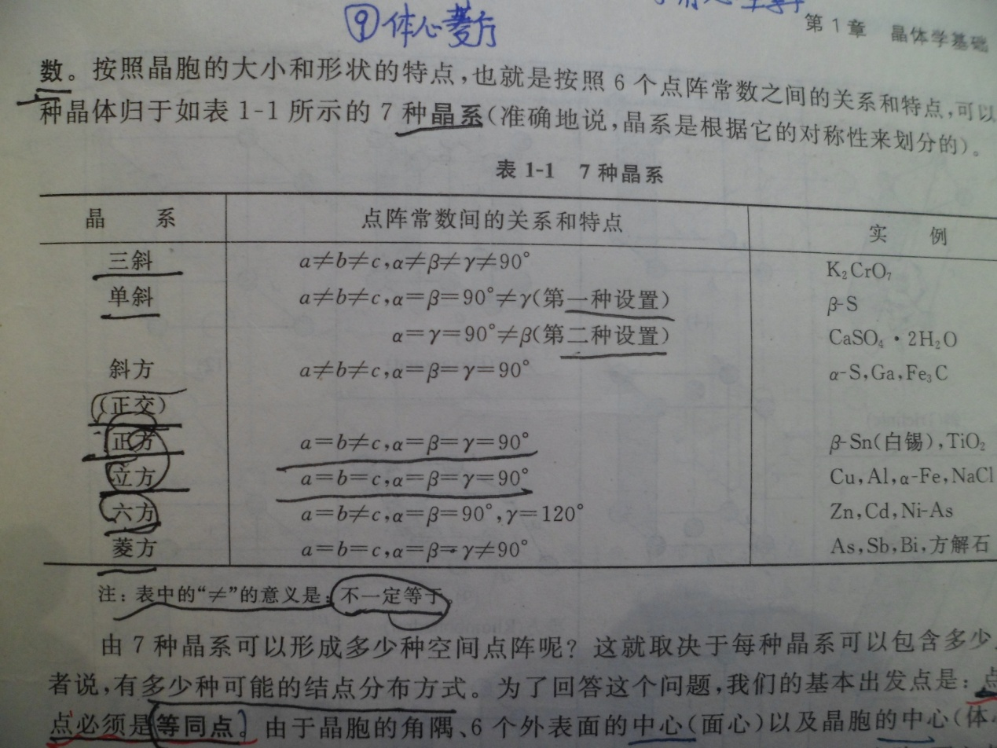
七大晶系、十四种点阵
七大晶系及特征

Slide 6
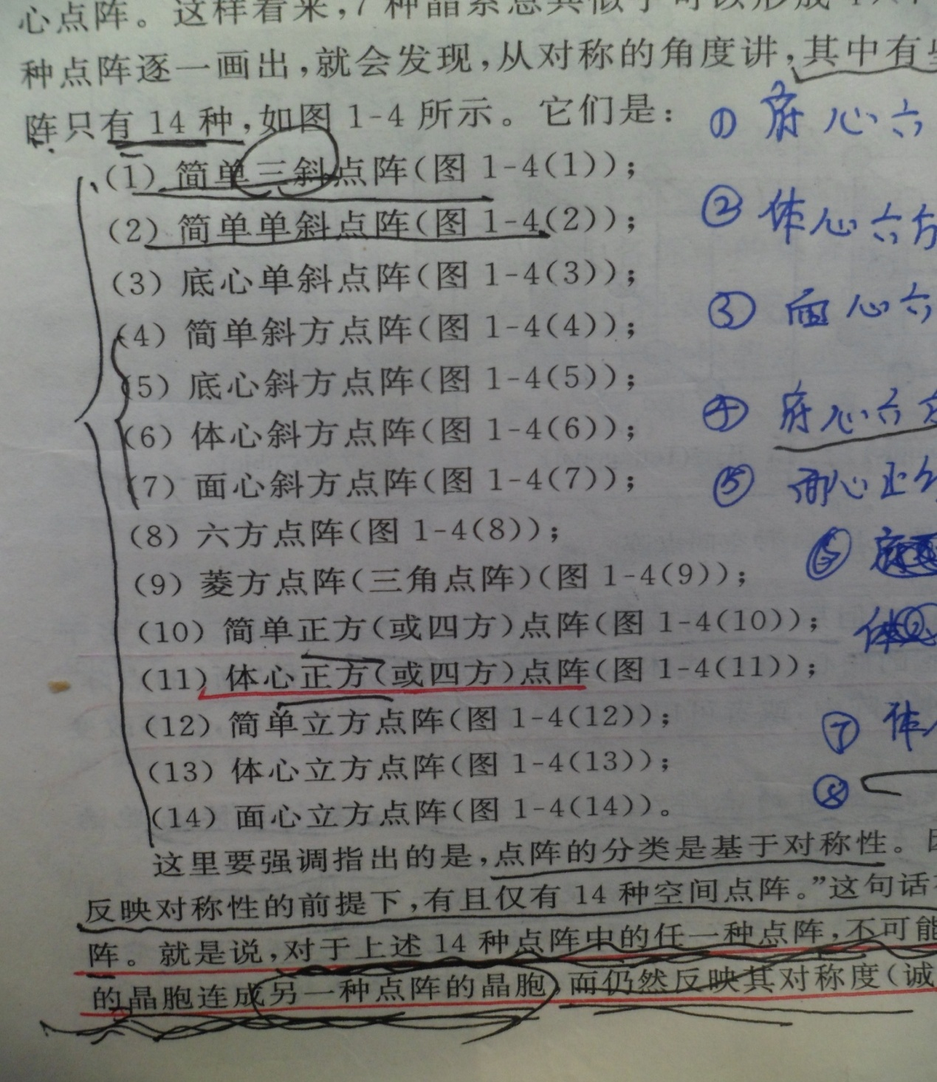
十四种点阵

Slide 7
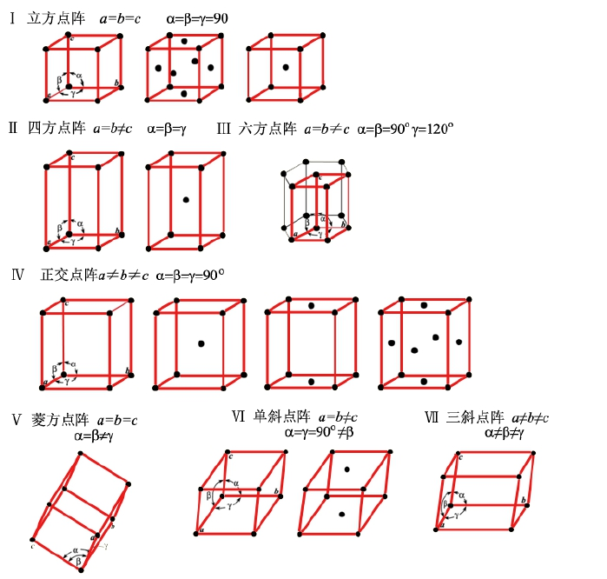

Slide 8
问题一：为何有且仅有十四中点阵
第一：不少于14中点阵，也就是说，对于上述14种点阵中任何一种点阵，不可能找到一种连接节点的方式，能将晶胞练成另一种点阵晶胞，而仍然反映其对称度（诚然任何点阵的晶胞都可以通过某种连接方式练成简单三斜点阵的晶胞，但后者不在反映前者的对称性了），第二，不多于14种点阵，就是说，如果在某种晶胞的底心、面心或者体心放置结点儿成为一种新的点阵，那么这个新点阵必然包括在14中点阵中，或者可以练成14种点阵的某一种，且不改变对称度。

Slide 9
问题二：不同点阵之间的转换：
体心单斜可以连成底心单斜
简单六方可以连成简单单斜点阵
底心六方可以连成简单正交点阵
体心六方可以连成面心正交点阵
面心六方可以连成体心正交点阵
底心正方可以连成简单正方点阵
体心斜方可以连成底心单斜点阵
面心单斜先连成体心单斜再连成底心单斜

Slide 10
注意：在转换点阵的时候要考虑其对称要
素的存在，很明显任何点都能转换成为三斜
点阵，但其对称要素改变，明显是错误的。
加入新的阵点应符合什么原则？
(1) 不破坏原来点阵的对称性，即不改变原来的晶系；
(2) 的确构成新的点阵

Slide 11
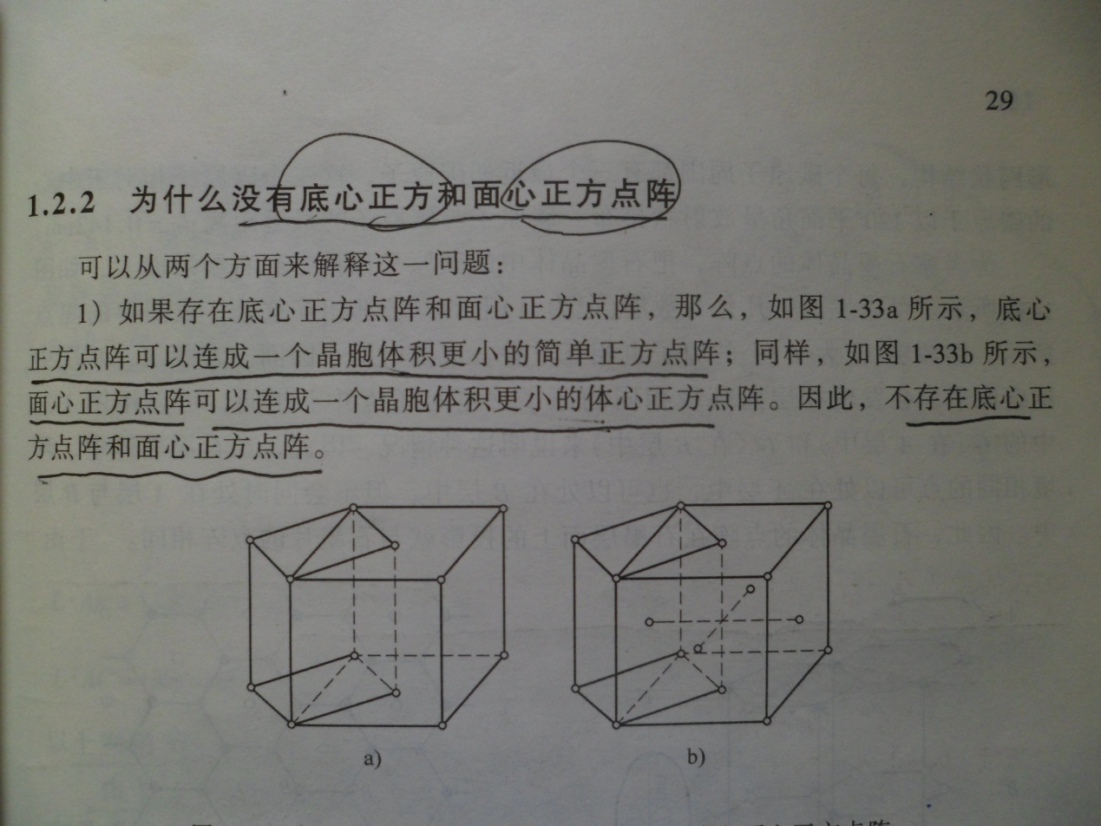
课本P5有转换实例：

Slide 12
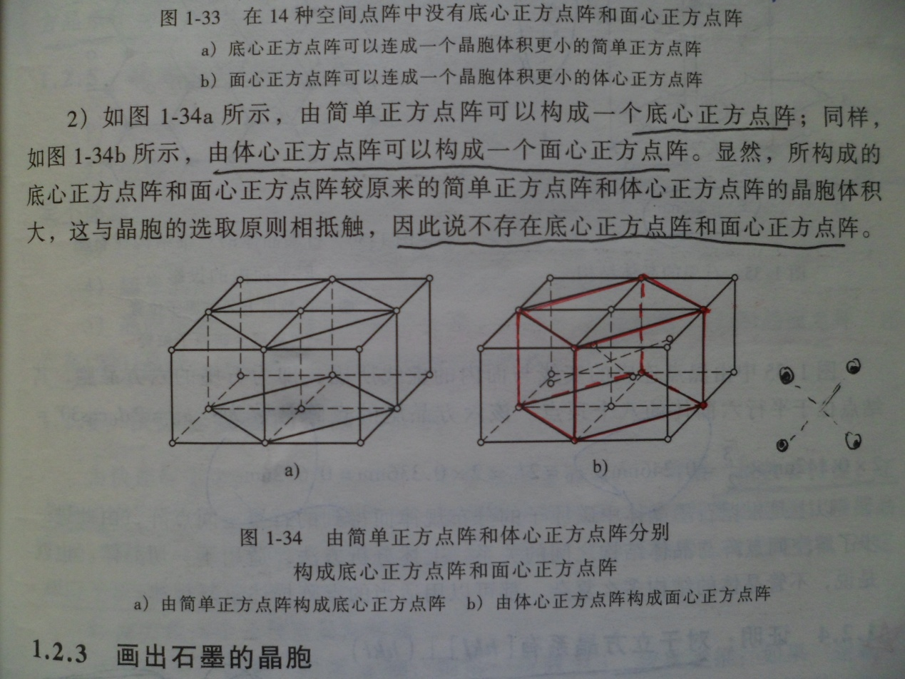

Slide 13
晶面与晶相指数
晶面指数的确定：截距取倒数，然后化为三个互质
的整数h、k、l（为了避免截面与坐标轴平行是的
截距无穷大）——小括号
晶向指数的确定：约分为最小整数——中括号
晶面族与晶向族的确定：在高度对称的晶体中，特别
是立方晶体中，往往存在一些位向不同、但是原子排
列情况完全相同的晶面，——这些晶体学上的等价晶
面就构成了一个晶面族：例如：

Slide 14
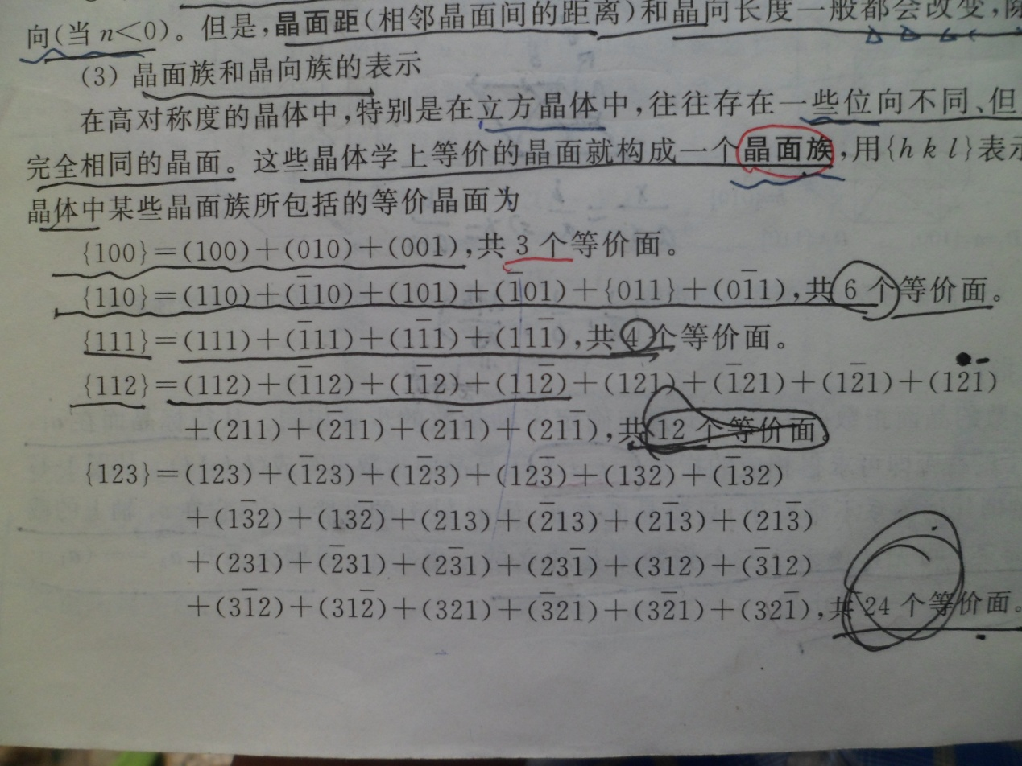

Slide 15
晶向指数与晶面指数的确定方法类似：
其实在立方晶系中，晶面族与晶向族的确定就是指数
的全排列，但是要考虑到符号的影响，以及相互平行
的晶面算一个的影响，也就是说在找晶向族的时候可
以先写出全排列在排出不正确或者可以合并的晶面。

Slide 16
六方晶系四指数晶面、晶向的确定：
六方晶系四指数的引入也是为了方便确定晶面族与晶向族；晶面四指数h、k、i、l（i=-（h+k））四指数晶面指数的确定方法与米勒指数的确定方法一样。直接算出截距即可。
晶向指数的确定：u、v、t、w、原则：前三个指数的和为零u+v+t=0
在确定四指数晶向的时候，跟米勒指数一样要算出指定晶向在前三个坐标轴的截距，然后乘以2/3 与在C轴上的截距进行约分，这是由于采用步行法确定各个坐标轴上的截距时候，所做投影较实际的截距长。（详细解析见辅导书）。

Slide 17
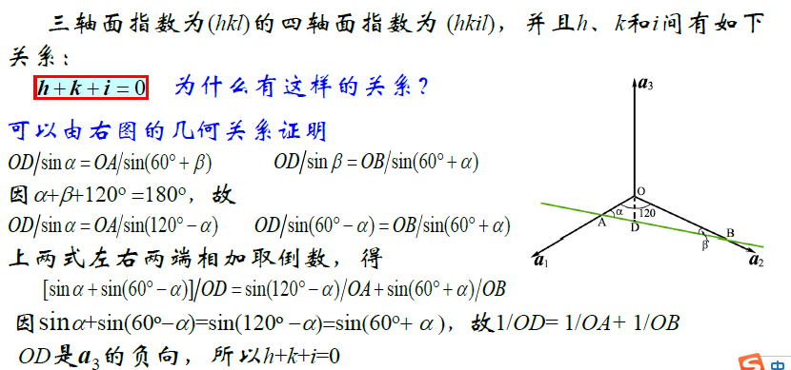

Slide 18
三、四指数之间的转换：
u=（2U-V）/3
v=（2V-U）/3
t=-（U+V）=-(U+V)/3
w=W
证明过程：（详见课本P11）

Slide 19
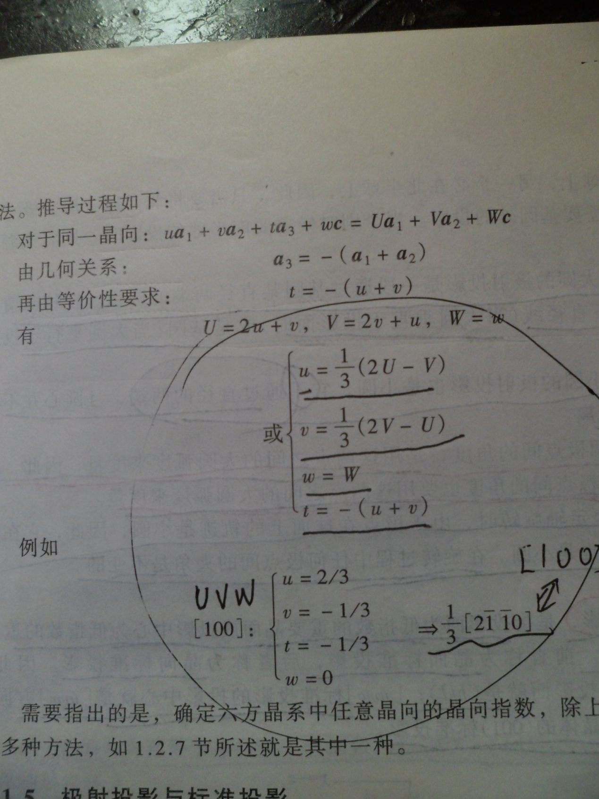

Slide 20
常见晶体结构及特征
体心立方结构（BCC）：碱金属、Nb、W、a-Fe
面心立方结构（FCC）：贵金属、Al、r-Fe、Ni、Pt、
奥氏体不锈钢
密排六方结构（HCP）：Mg（c/a=1.62） Zn=（c/a=1.86）

Slide 21
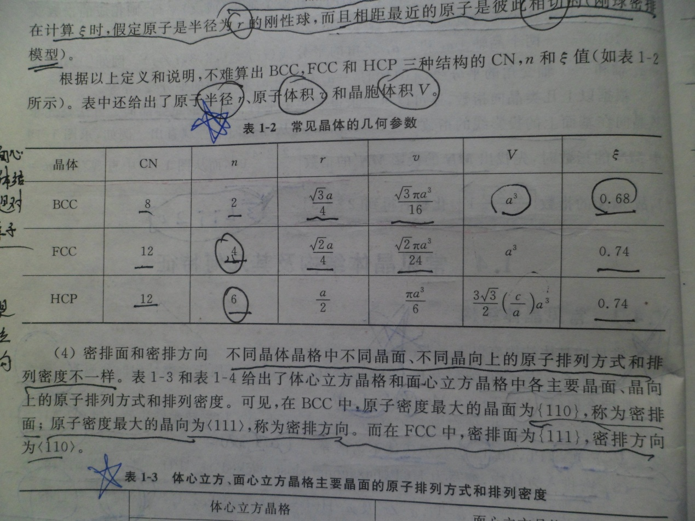
常见晶体的几何参数

Slide 22
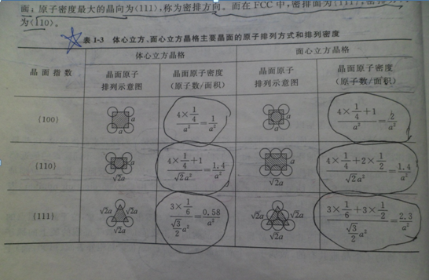
体心、面心立方晶格主要晶面的原子排列方式和排列密度

Slide 23
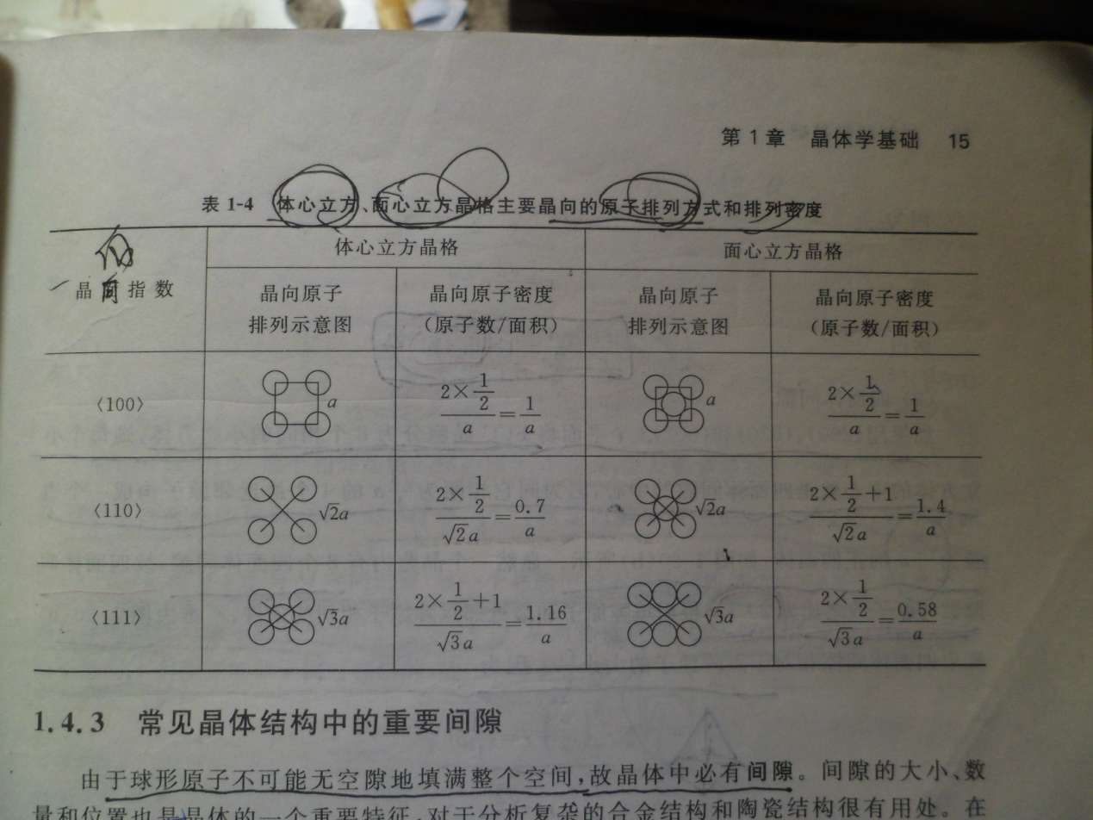
体心、面心晶格主要晶向的原子排列和排列密度

Slide 24
常见晶体结构的间隙问题：掌握书中陈列的几种间隙的
求解方法P15掌握其求解过程，熟记其最终结果。注意，
在此处BCC晶体比较特殊，四面体间隙大于八面体间隙。
晶体结构 四面体间隙（间隙半径/原子半径） 八面体间隙（间隙半径/原子半径）
FCC 0.225(8) 0.414(4)
BCC 0.291(12) 0.155(6)
HCP 0.225(12) 0.414(6)

Slide 25
晶体的堆垛方式
比较FCC与HCP的堆垛方式
（1）如果只看一层密排面，两种晶体是没有差别的，因为（0001）和（111）面上的每个原子都是和邻近的6个原子相切的
（2）如果看相邻的两层密排面，两种晶体仍然没有差别，因为两层的相对位移都是〈112〉/6，在一层上都是和另一层的3个最近邻的原子相切，正是由于两种晶体中相邻两层密排面的堆垛情况完全相同，两种晶体的八面体和四面体间隙才都分别的相等。

Slide 26
（3）如果看相邻的3层密排面，那么HCP和FCC两种晶体
就有差别了，因为前者按照秘排面的堆垛次序
是ABABABAB，后者是ABCABCABC

Slide 27
晶体投影（重点）
（1）球投影
射想有个参考球，将晶体放在球心，假定参考球的半径比晶体的尺寸大得多，则可以认为所有晶体或晶向都经过球心。
晶面极点：该晶面的发现与球面的交点
面痕：该晶面扩大后与球面的交线，且该交线必定为大圆。

Slide 28
重点掌握标准投影
所谓标准投影：是指投影面以低指数的重要晶面或者投影中心为低指数的重要晶向的极射投影，前者成为晶面标准投影，后者是晶向标准投影。

Slide 29
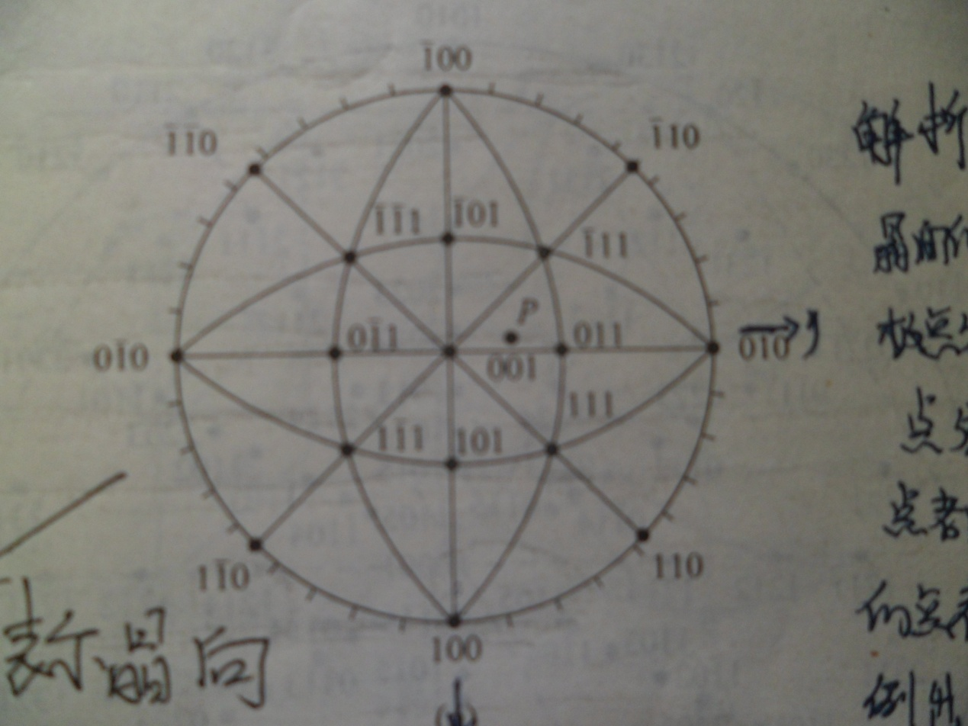

Slide 30
理解（001）要会画出（100）（010）以及（ 001）等标准投影
以晶体的某个晶面平行于投影面做出全部主要的晶面的极射投影图，对于立方晶系，相同的指数的晶面和晶向是互相垂直的，所以，标准投影图中的极点既代表了晶面又代表了晶向。

Slide 31
同一晶带各晶面的极点一定位于参考球的同一大圆上，（因为晶带各晶面的法线位于同一平面内），因此，在投影图上同一晶带的晶面极点位于同一大圆上，晶带轴与其晶面的法线是互相垂直的，所以，根据晶面所在的大圆求出晶带的晶带轴。

Slide 32
倒易点阵
这个从历年的考题来看很少涉及，但是复试的XRD内容会涉及到，所以，前期复习的时候最好还是留意一下，有固体物理基础的同学学起来会很容易。

Slide 33
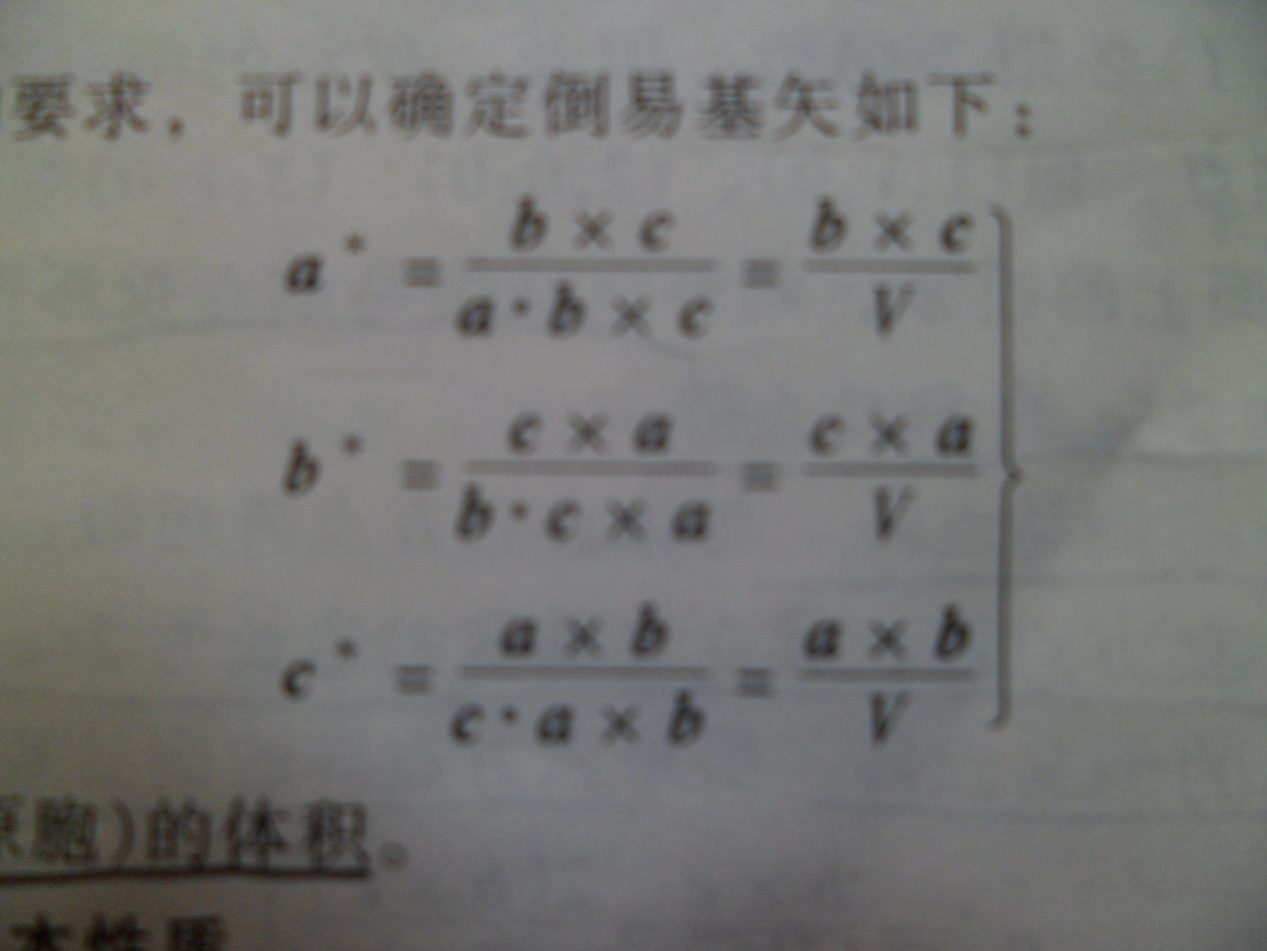
倒易基矢的确定

Slide 34
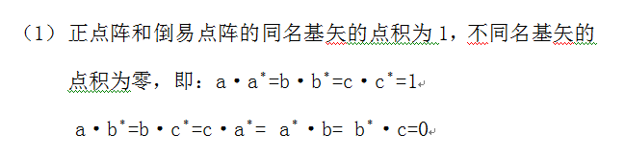
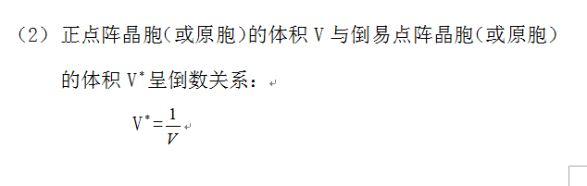
倒易点阵的基本性质

Slide 35
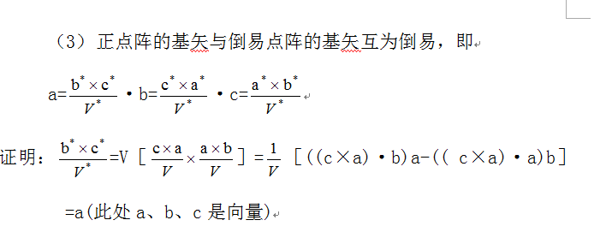

Slide 36
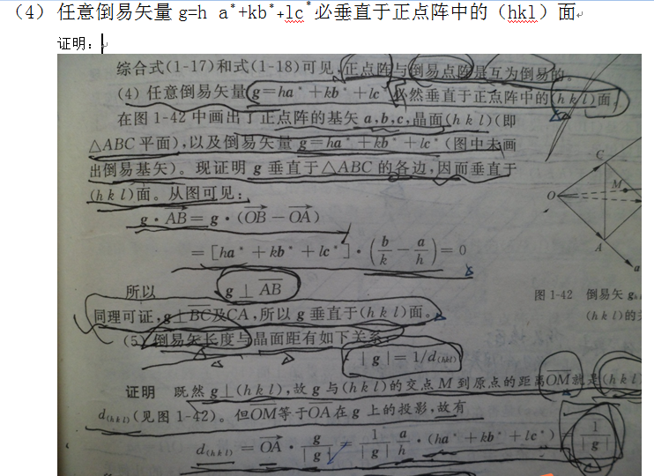

Slide 37
倒易点阵的应用：
晶带方程：相交于同一直线的两个或者多个晶面就构成一个晶带，这个交线就叫做晶带轴，与晶带轴垂直的平面就叫晶带平面。
hu+kv+lw=0

Slide 38
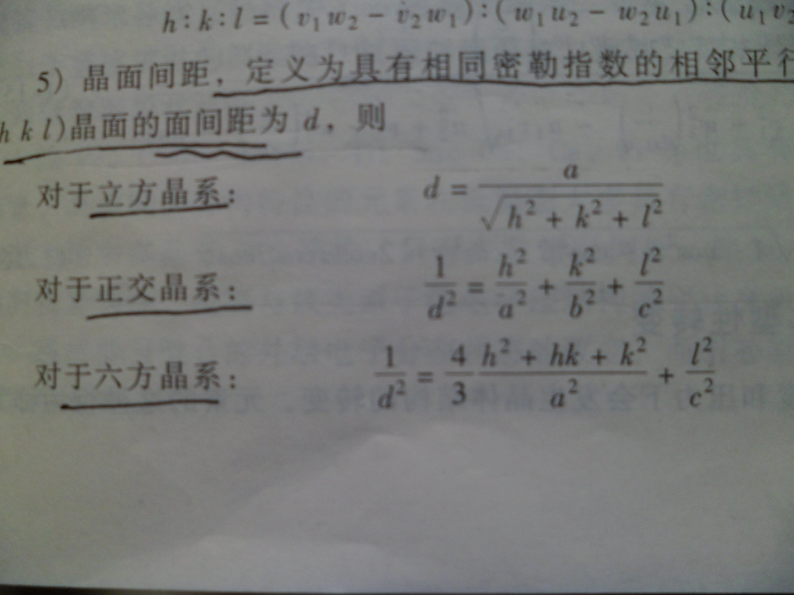
晶面距

Slide 39
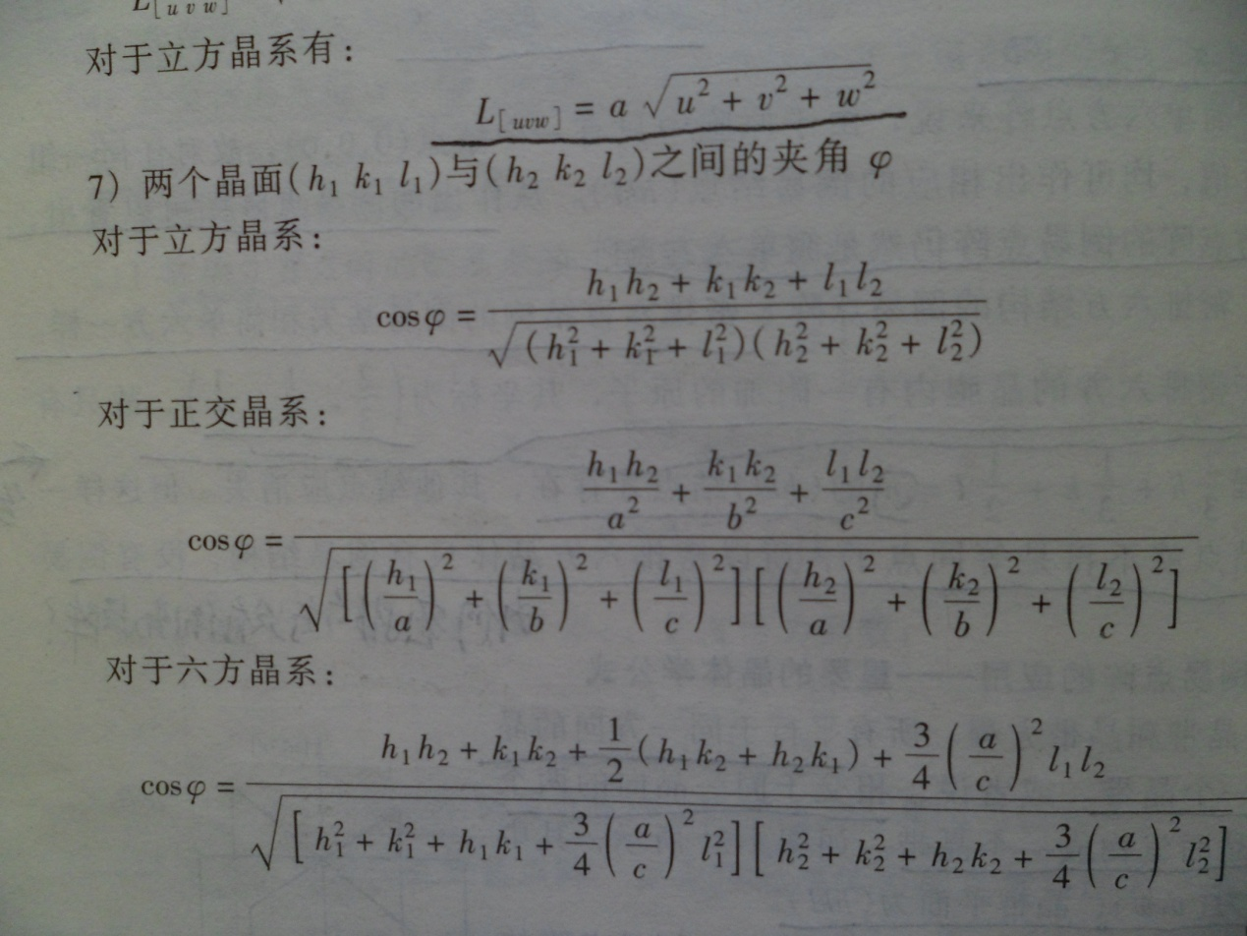
晶面夹角

Slide 40
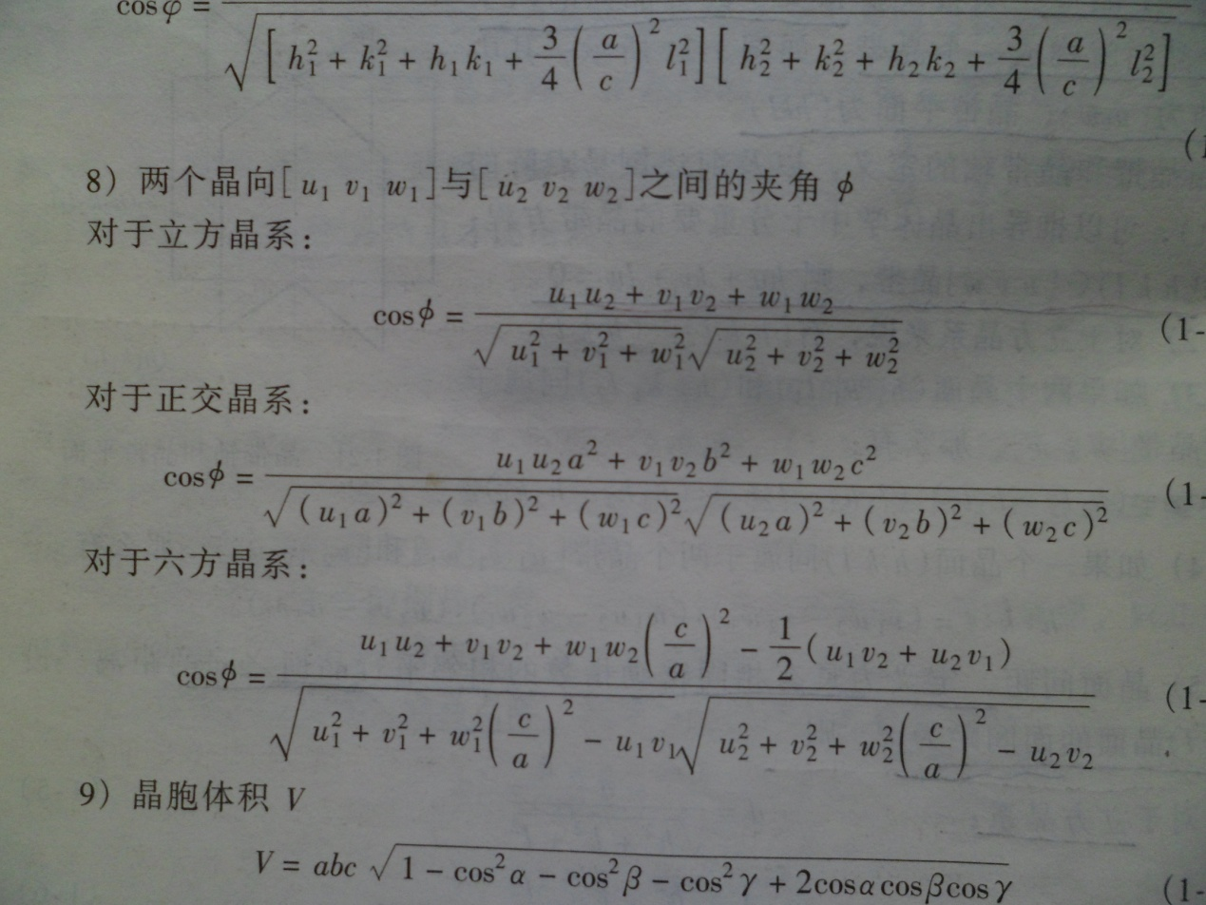
晶向夹角

Slide 41
菱方晶系的两种表述
P39

